Slide 1


Sistemes de comunicació:
Conceptes Generals
Ferran Parellada
MF0493: Implantació d’aplicacions web en entorns internet, intranet i extranet

Slide 2
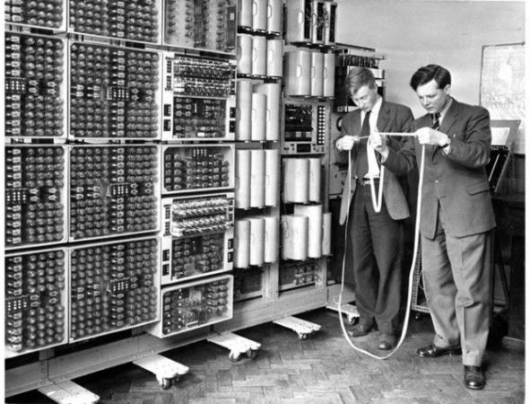
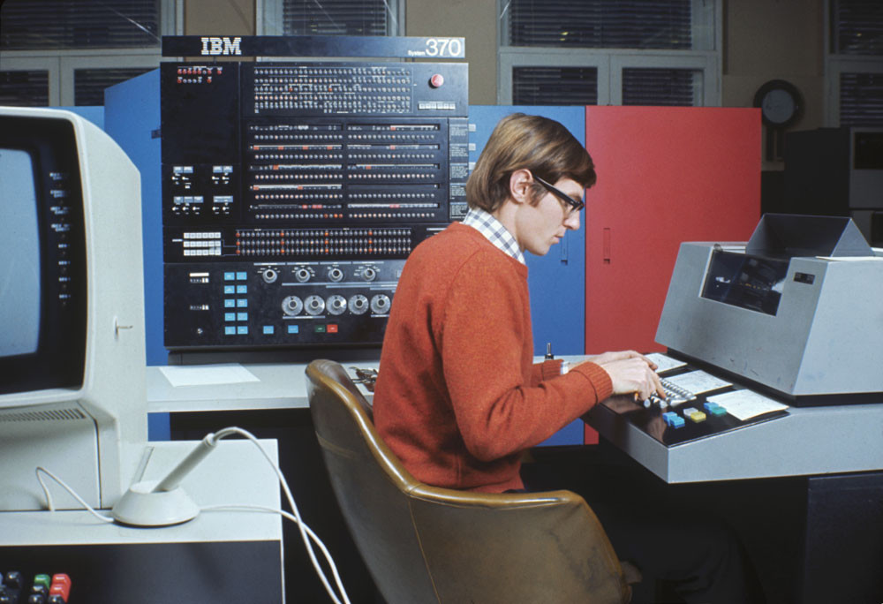
Dècades 60s i 70s
“Mainframes”
1951, HARWELL-WITCH
https://www.muycomputer.com/2012/11/21/el-ordenador-mas-antiguo-del-mundo-vuelve-a-la-vida/
Notes:
Para multiplicar 2 númerso taradaba entre 5 y 10 segundos

Slide 3
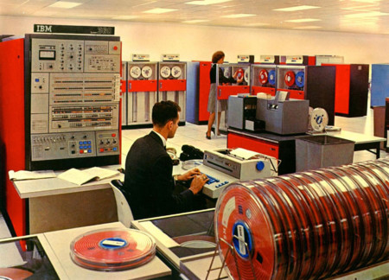
Dècades 60s i 70s
“Mainframes”
1964, IBM S/360

Slide 4
Dècades 60s i 70s
“Mainframes”
1970, IBM S/370
https://www.xataka.com/historia-tecnologica/en-el-principio-fue-el-mainframe
Notes:
S/370 incorpora arquitectura 32 bits

Slide 5
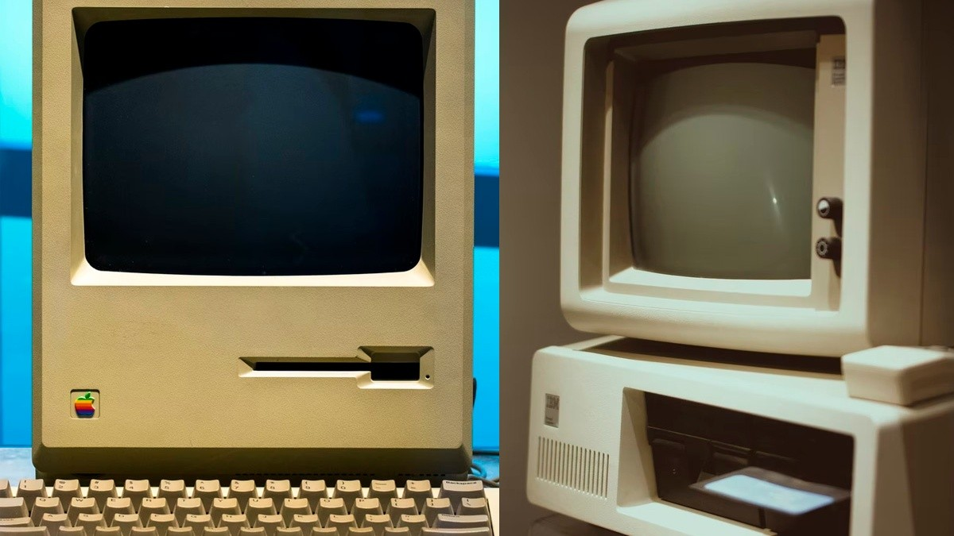
Dècada 80s
Eclosió dels ordinadors personals
Els microordinadors arriben també a les mitjanes empreses
Notes:
S/370 incorpora arquitectura 32 bits

Slide 6
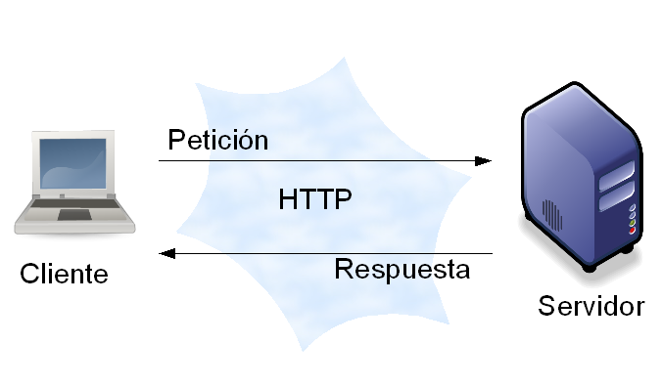
80s : arquitectura de dos capes
Client(s) / Servidor
El problema és la majoria de la part lògica está en el client
Notes:
S/370 incorpora arquitectura 32 bits

Slide 7
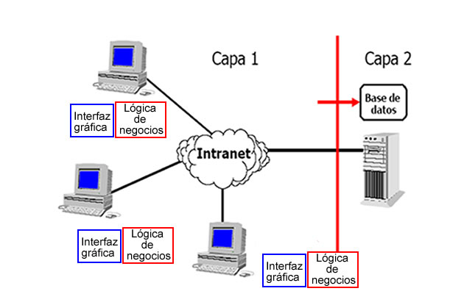
80s : arquitectura de dos capes
Client(s) / Servidor
El problema és la majoria de la part lògica está en el client
Notes:
S/370 incorpora arquitectura 32 bits

Slide 8
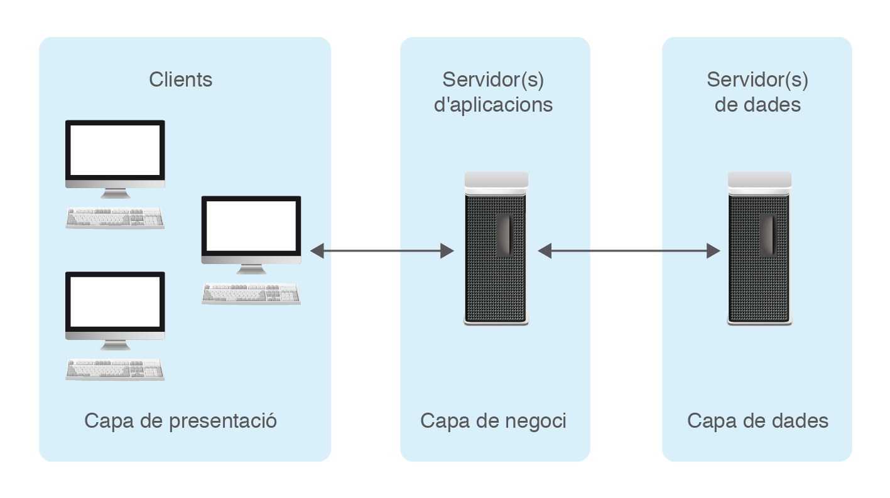
90s : arquitectura de tres capes
Client(s) / Servidor(s) apps / Servidors(s) dades
Amb INTERNET el sistema anterior deixa de ser viable
Notes:
Descentralització
Els clients poden tenir aplicacions senzilles. → Navegadors
Millora l’ample de banda

Slide 9
Mitjans dels 90s
Arquitectura de quatre capes
Notes:
Descentralització
Els clients poden tenir aplicacions senzilles. → Navegadors
Millora l’ample de banda

Slide 10
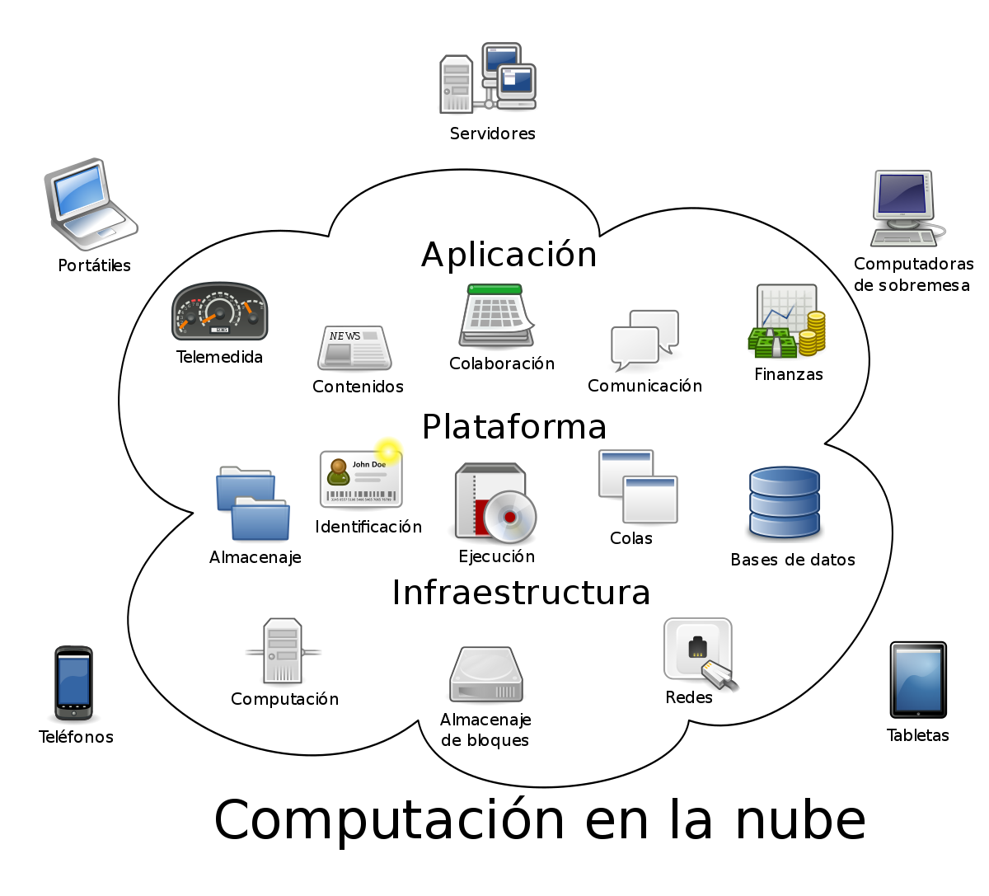
Principis segle XXI
Cloud
Notes:
Descentralització
Els clients poden tenir aplicacions senzilles. → Navegadors
Millora l’ample de banda

Slide 11
Tipos de Cloud
Cloud
SaaS : Software As A Service
Paas : Platform As A Service
Iaas : Infraestructure As A Service
Núvol híbrid
Notes:
SaaS : aplicació completa, sense control sobre ella, però amb menys costos
PaaS: el usuaris allotgen les seves aplicacions sobre serveis contractats
IaaS : Només es contracten les infraestructures

Slide 12
Tipos de Cloud
Quins avantatges i inconvenients té SaaS ?
Notes:
Avantages : Ubiqüitat mundial, cap inversión en maquinari, implementación ràpida i sense riscos, actualitzacions automàq

Slide 13
SaaS
Inconvenients
Dependència del proveïdors
Dependència d’internet
Seguretat de les dades
No es pot personalitzar l’aplicació
Possible degradació del servei
Avantatges
Àmbit mundial
No inversió en hardware
Implementació ràpida
Implementació sense riscos
Actualitzacions ràpides
Notes:
Avantages : Ubiqüitat mundial, cap inversión en maquinari, implementación ràpida i sense riscos, actualitzacions automàq

Slide 14
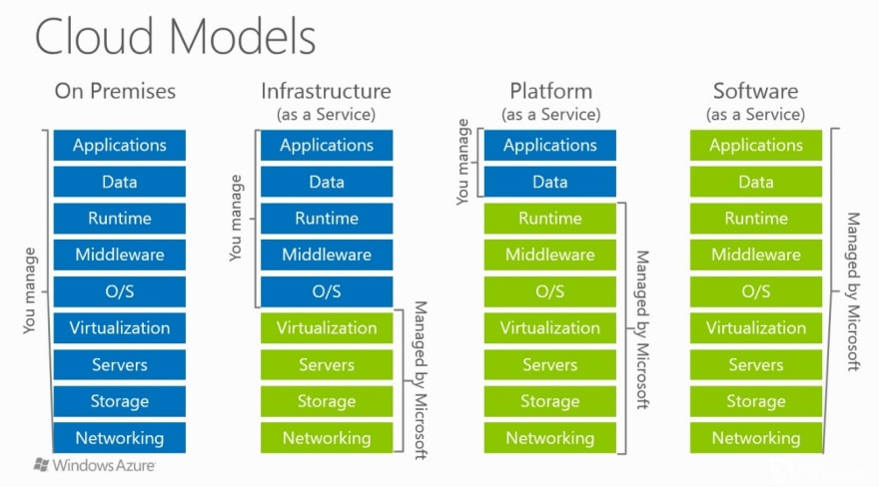
Comparació entre models de cloud

Slide 15
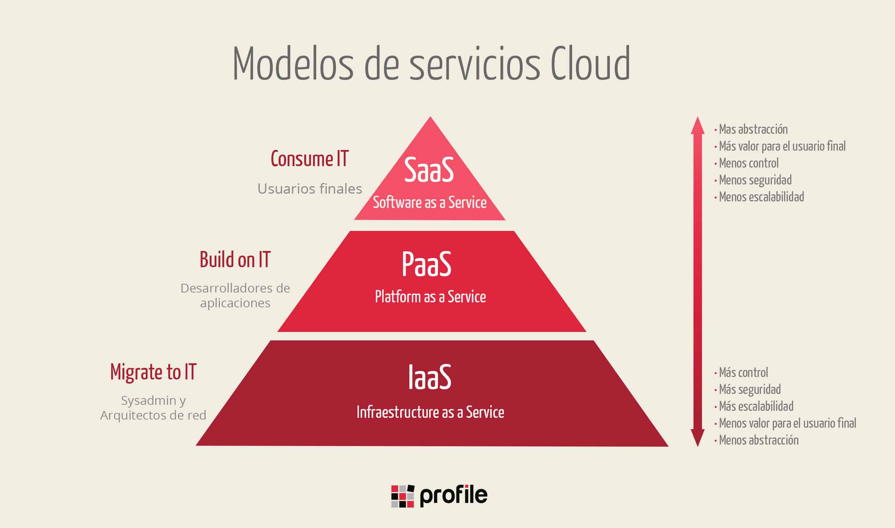
Comparació entre models de cloud

Slide 16
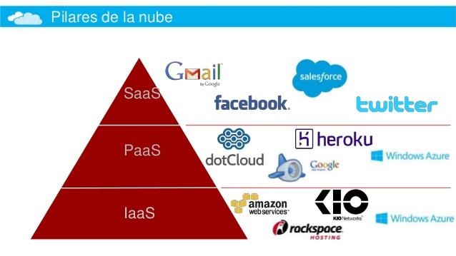
Comparació entre models de cloud

Slide 17
Exemple: Azure
https://www.youtube.com/watch?v=Rjke7-5gtkk

